Slide 1

NORMAS PARA ELABORAÇÃO DE TRABALHOS E COMO FORMATÁ-LO NO WORD
Prof. André Aparecido da Silva
Disponível em: http://www.oxnar.com.br/aulas

Slide 2
ITENS NECESSÁRIOS:
Capa
Contracapa
Sumário
Introdução
Desenvolvimento
Conclusão
Referencias
Apêndices (se houver)
Anexos (se houver)

Slide 3
NORMA GERAL
◊ FOLHA PAPEL A4
◊ MARGENS: ESQU. E SUP: 3,00 CM / INF. E DIR.: 2,00 CM
◊ NUMERAÇÃO NO CANTO SUPERIOR DIREITO.
◊ ALINHAMENTO JUSTIFICADO PARA O TEXTO.

Slide 4
ALTERAÇÃO DAS MARGENS
E TIPO DE PAPEL

Slide 5
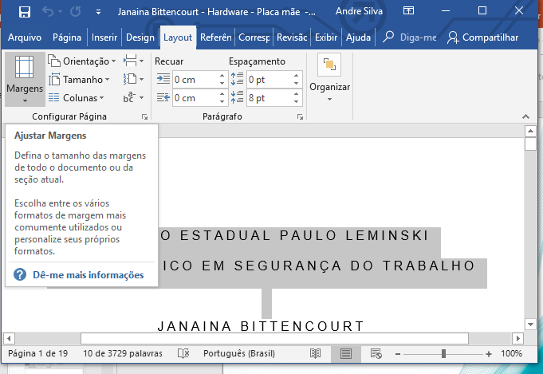

Slide 6
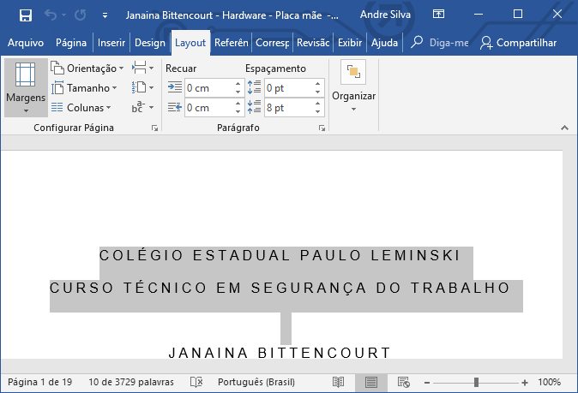
CLIQUE EM LAYOUT DE PÁGINA E DEPOIS EM MARGENS

Slide 7
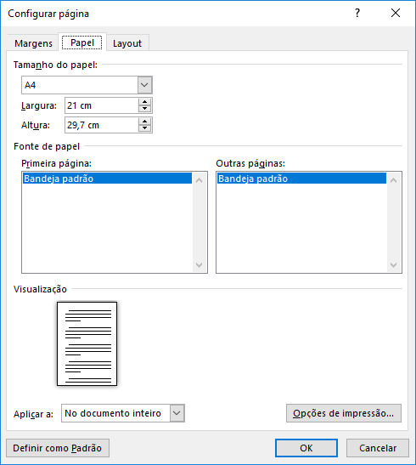
FOLHA A4

Slide 8
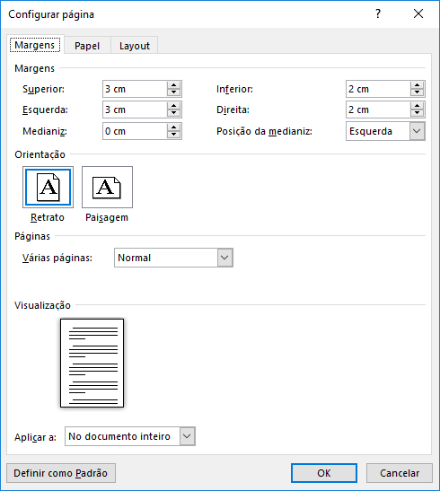
ALTERAÇÃO DAS MARGENS
DA PÁGINA

Slide 9
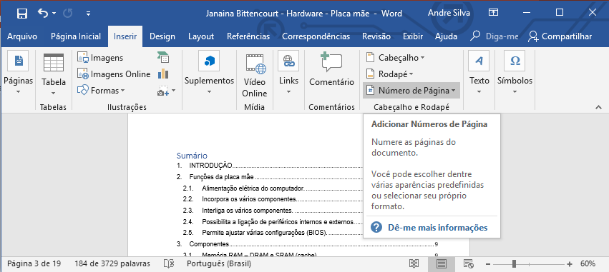
CLIQUE EM INSERIR E DEPOIS EM NÚMERO DE PÁGINA

Slide 10
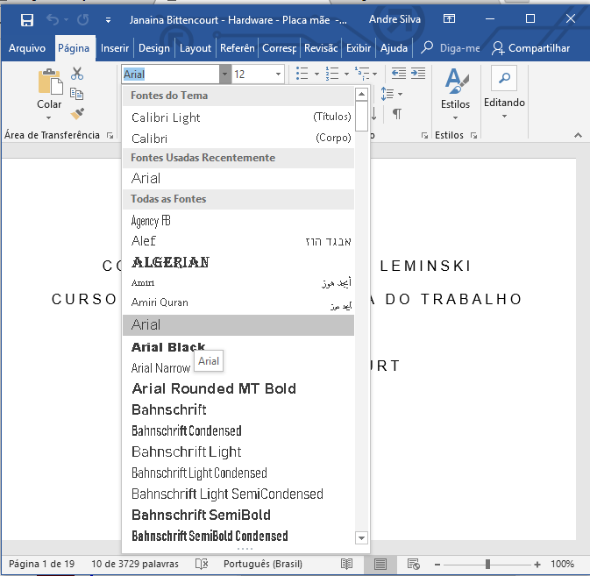
ALTERANDO A FONTE
SELECIONE O TEXTO E DEPOIS CLIQUE EM PÁGINA INICIAL E DEPOIS ESCOLHA A FONTE ARIAL OU TIMES NEW ROMAN

Slide 11
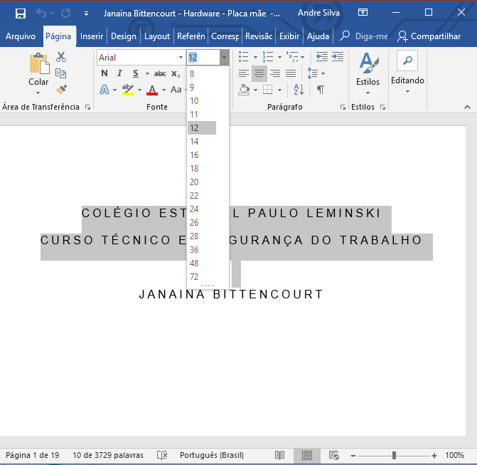
O MESMO SE APLICA AO TAMANHO DA FONTE

Slide 12
MODELO DE CAPA

Slide 13
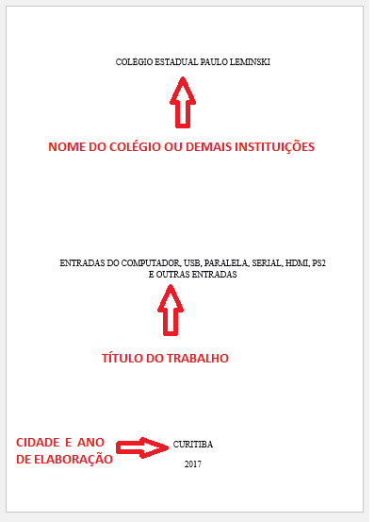

Slide 14
MODELO DE CONTRACAPA

Slide 15
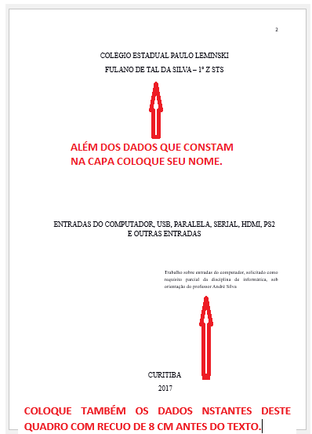

Slide 16

O QUE ESTA ESCRITO NO QUADRADO DA CONTRACAPA?

Slide 17
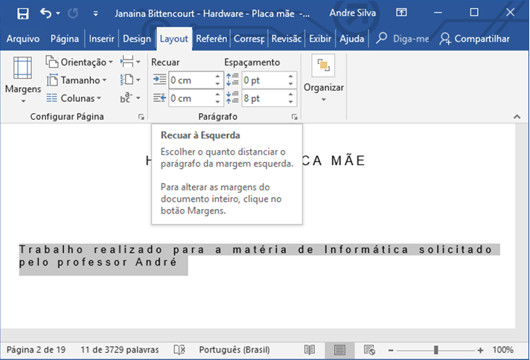
CLIQUE EM LAYOUT DE PÁGINA E BUSQUE RECUO ANTES DO TEXTO

Slide 18
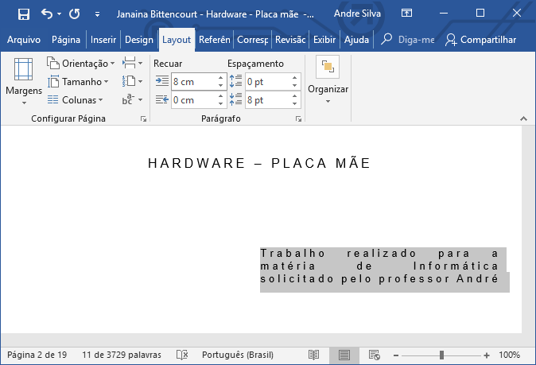
INSIRA RECUO DE 8 CM ANTES DO TEXTO

Slide 19
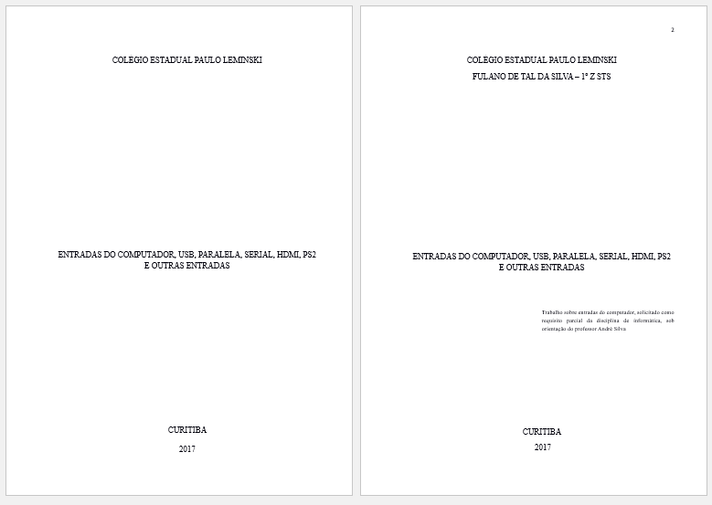
VISÃO: CAPA E CONTRACAPA

Slide 20
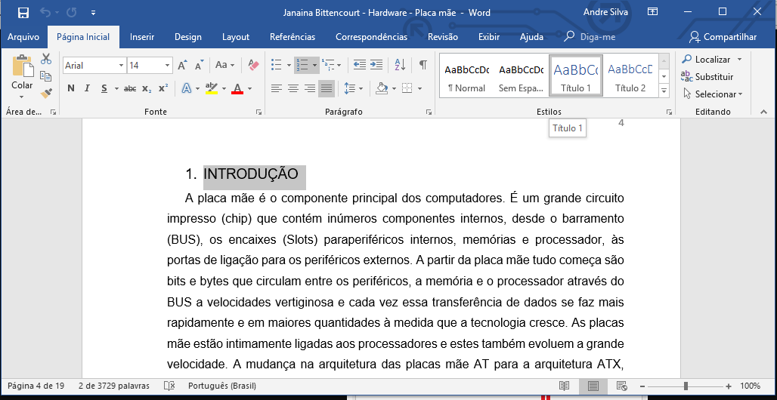
MARCAÇÃO DOS TÍTULOS

Slide 21
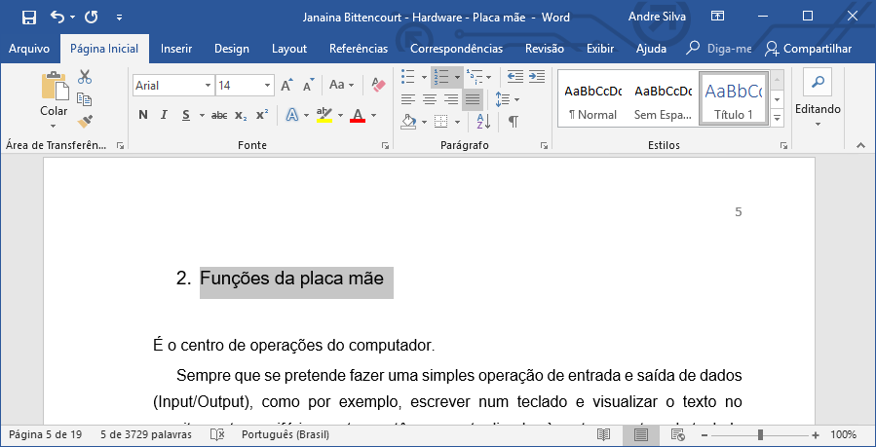
E TODOS OS OUTROS TÍTULOS DEVER SER MARCADAOS

Slide 22
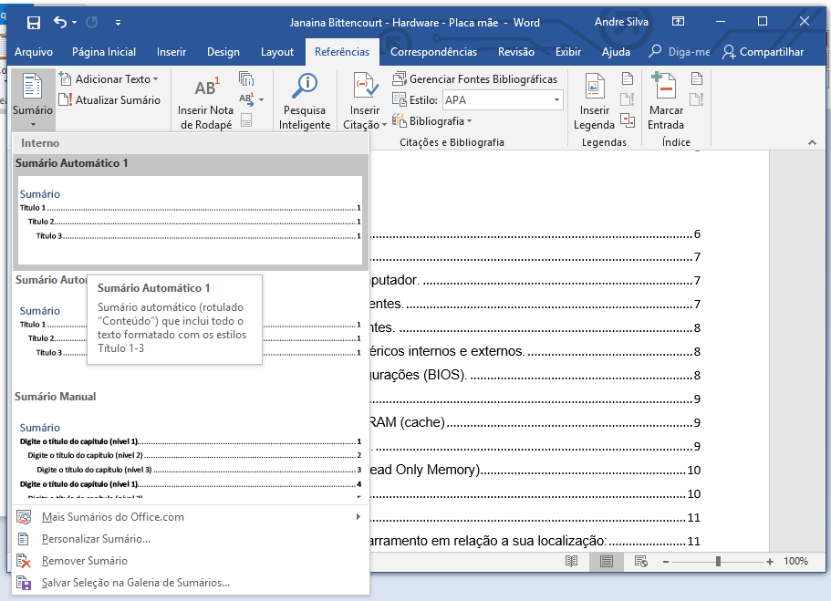
INSERÇÃO DO SUMÁRIO
CLIQUE NA GUIA REFEÊNCIAS E POSTERIORMENTE EM SUMÁRIO

Slide 23
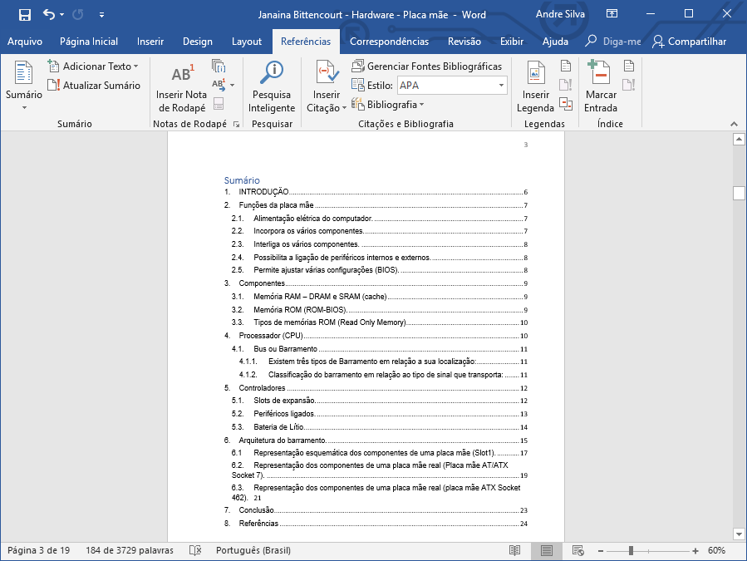
E O SUMÁRIO FICARÁ ASSIM

Slide 24
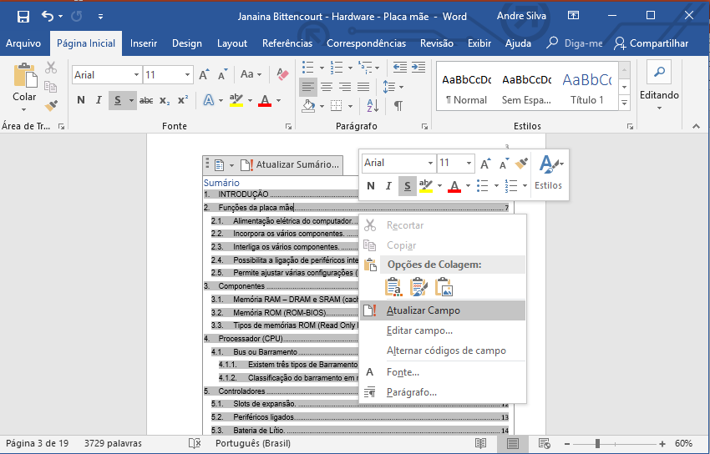
SE PRECEISAR VOCE PODE ATUALIZAR O SUMÁRIO
Clique com o botão direito de mouse sobre o sumário e depois clique em atualizar campos.

Slide 25
INTRODUÇÃO
TEXTO DE SUA AUTORIA QUE DEVE TER EM TORNO DE MEIA PÁGINA OU 500 PALAVRAS QUE DEVE “CONVIDAR” O LEITOR A VER O RESTANTE DO SEU TRABALHO.

Slide 26
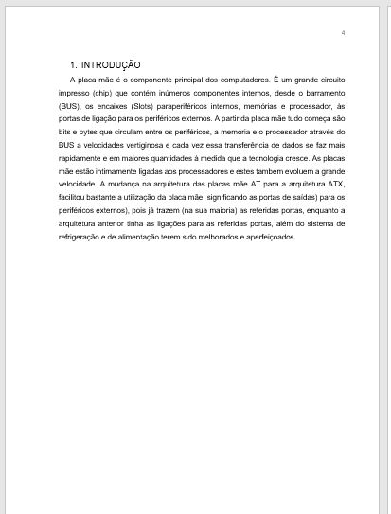
EXEMPLO DE INTRODUÇÃO

Slide 27
DESENVOLVIMENTO DO TRABALHO
MOSTRAR TODOS OS TÓPICOS QUE VOCÊ ACHAR CONVENIENTE.

Slide 28
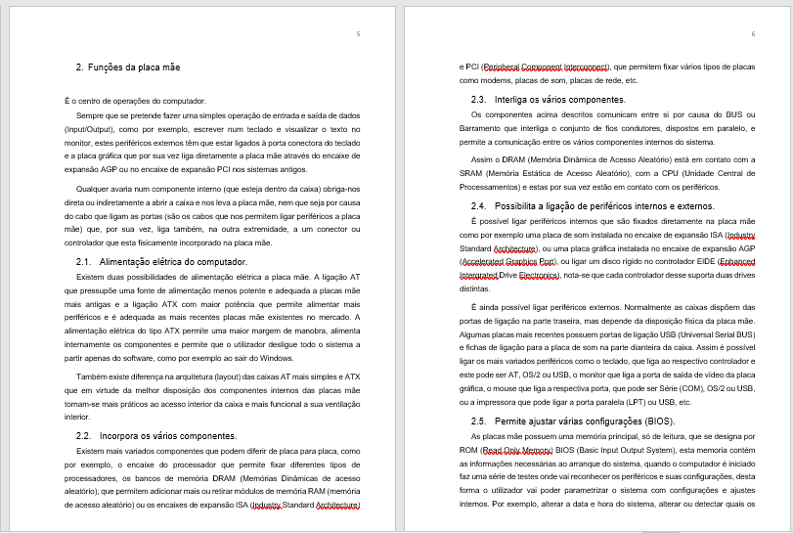
DESENVOLVIMENTO DO TRABALHO

Slide 29
CONCLUSÃO
TEXTO DE SUA AUTORIA MOSTRANDO SEUS PONTOS DE VISTA BASEADO NOS TEXTOS ANTERIORES.
TAMANHO: DE MEIA A UMA PÁGINA.

Slide 30
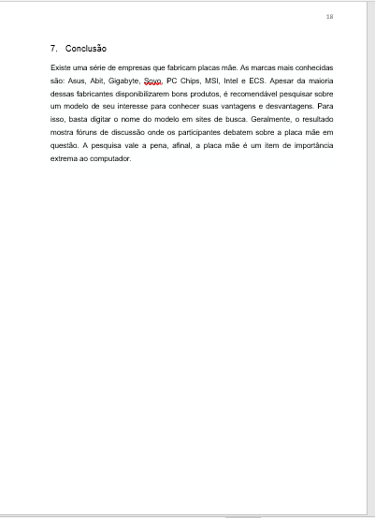
EXEMPLO DE CONCLUSÃO

Slide 31
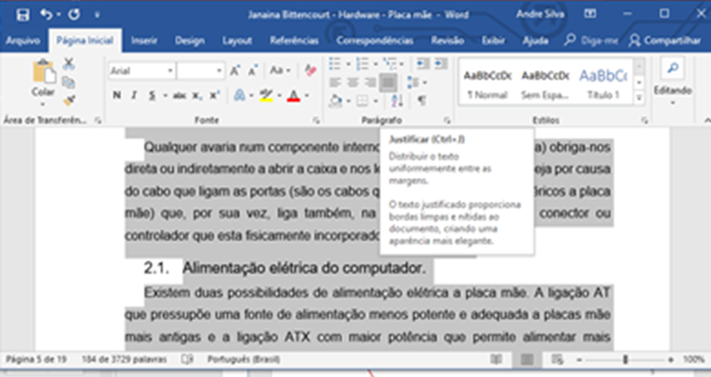
TEXTO JUSTIFICADO
Selecione o texto e depois na guia página inicial clique em alinhamento justificado.

Slide 32
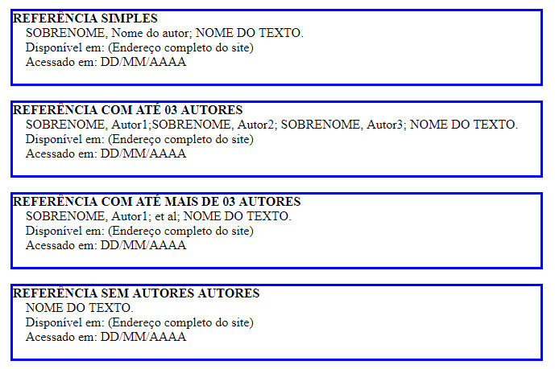
REFERÊNCIAS

Slide 33
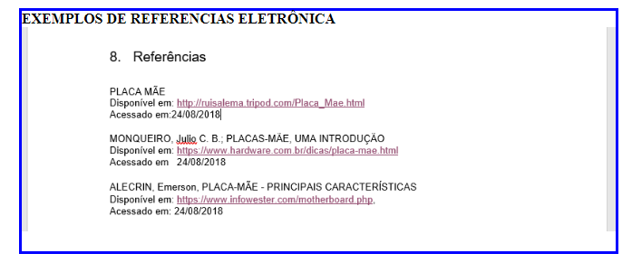
MODELOS DE REFERÊNCIAS

Slide 34
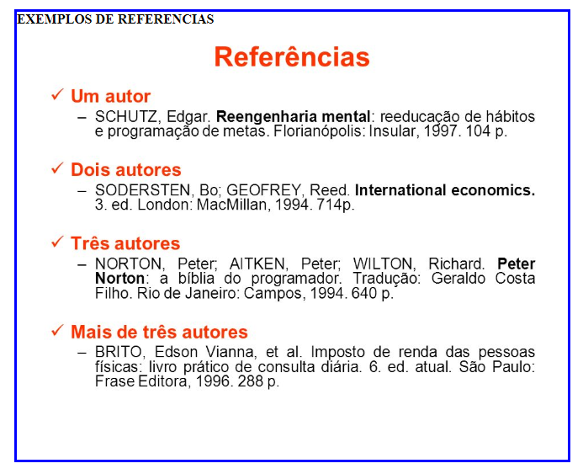
OUTROS EXEMPLOS DE REFERÊCIAS

